Slide 1



Tugas Tutorial Operating System
Nama : Amar Ma’ruf
Kelas : Pengembangan Perangkat Lunak
Pesantren PeTIK II Jombang YBM PLN
Denanyar Utara, Plosogeneng,
Kec. Jombang, Kabupaten Jombang, Jawa Timur

Slide 2
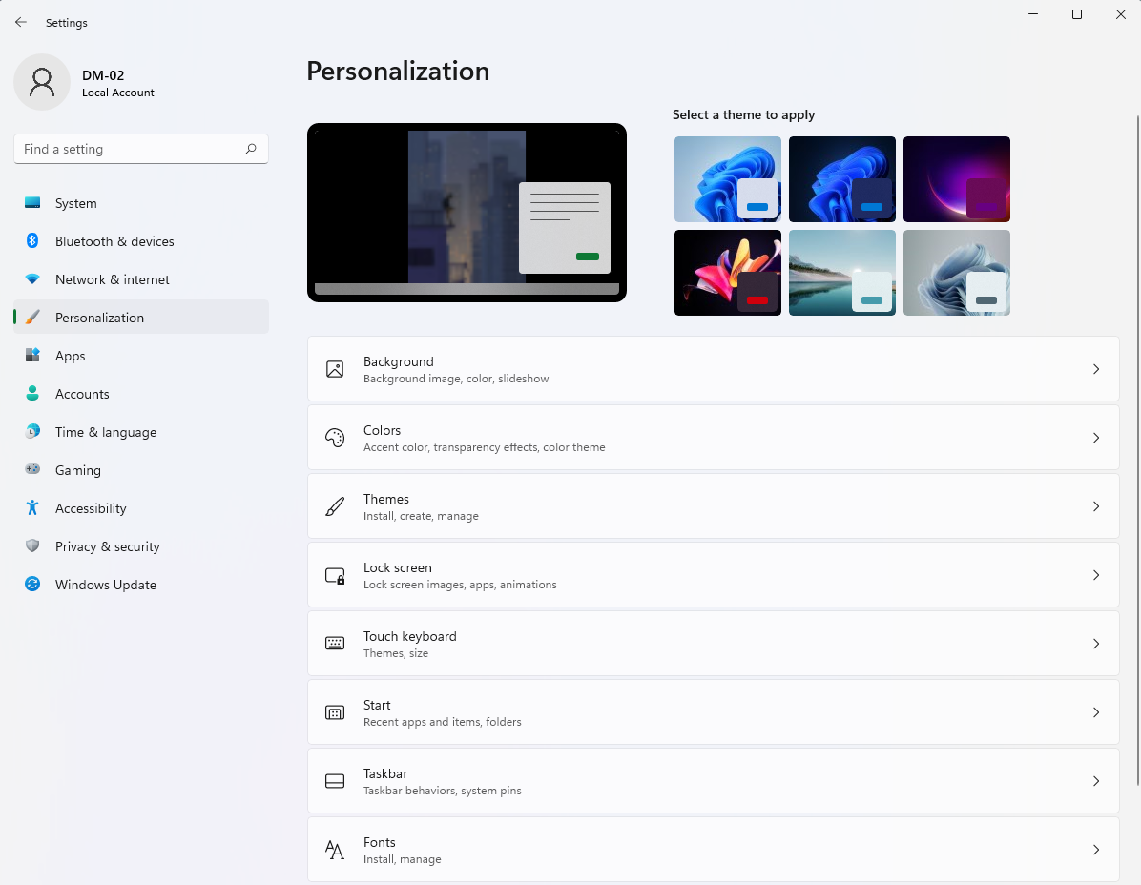
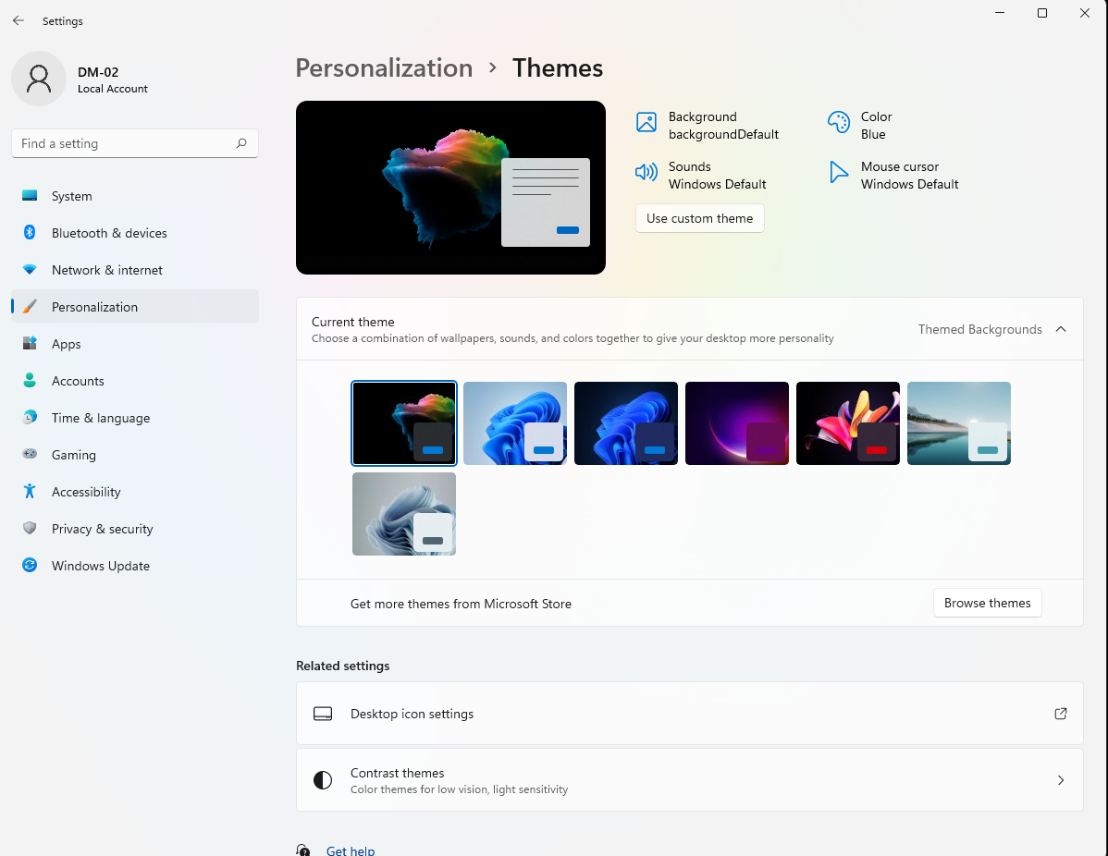
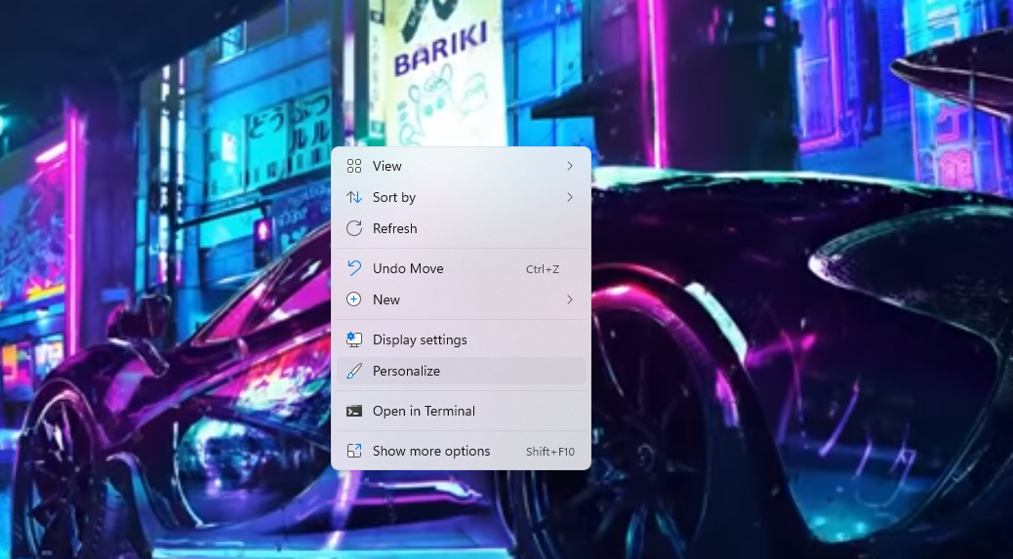
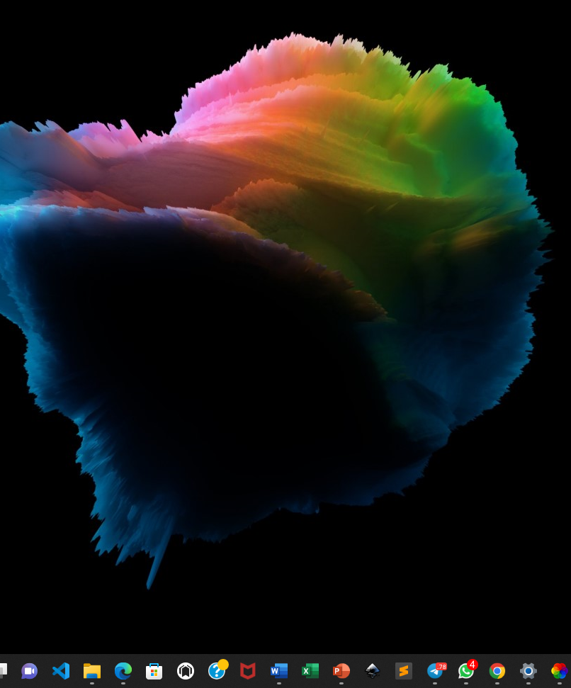
Merubah Tampilan Walpaper
Klik kanan menu Start dan pilih “Settings.”
Setelah itu klik menu “Personalization.”
Kemudian klik panah kanan yang ada di samping label “Themes.”
Setelah itu, tema baru akan terpasang. Warna sistem dan background desktop juga akan berubah
Sekarang kamu bisa pilih tema yang tersedia
Tampilan background desktop

Slide 3
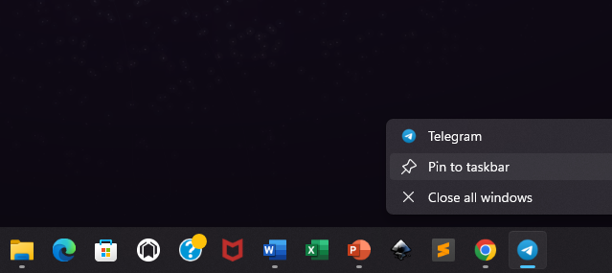
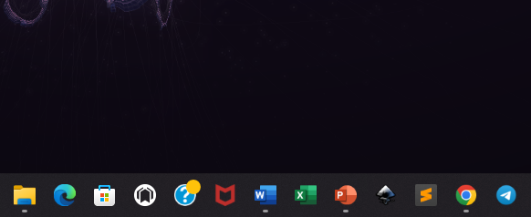
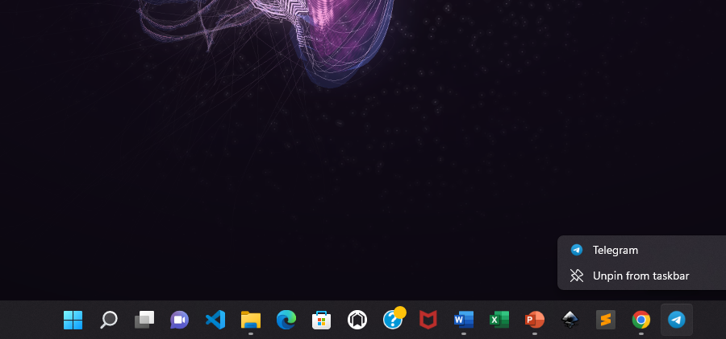
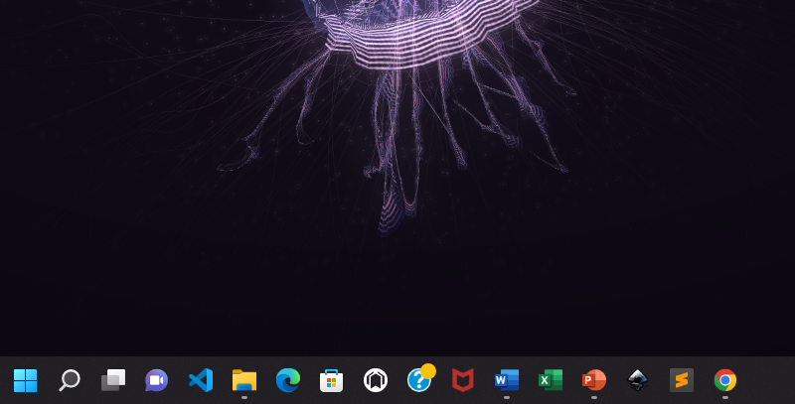
Mengatur Taskbar
Cara Menambah Aplikasi ke Taskbar
Saat Aplikasi Sedang Dibuka : Ketika kamu sedang membuat aplikasi, ikon aplikasi otomatis akan muncul di taskbar dengan garis kecil di bawahnya (itu tandanya aplikasi sedang aktif). Klik kanan ikon aplikasi dan pilih opsi “Pin to Taskbar
Cara Menghapus Aplikasi dari Taskbar
Mayoritas aplikasi sebenarnya dapat dihapus dari taskbar. Kamu cukup klik kanan ikon aplikasi tersebut, pilih “Unpin from Taskbar.”

Slide 4
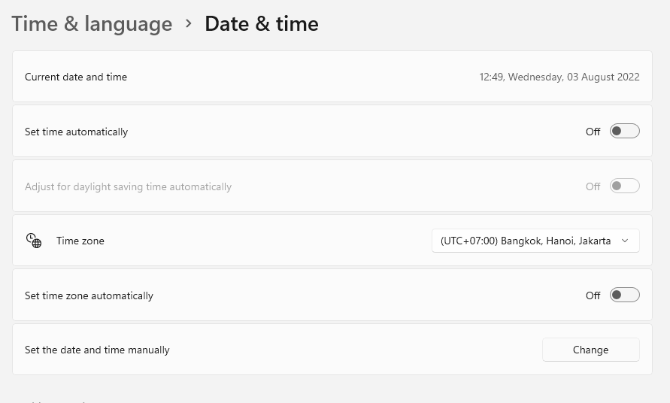
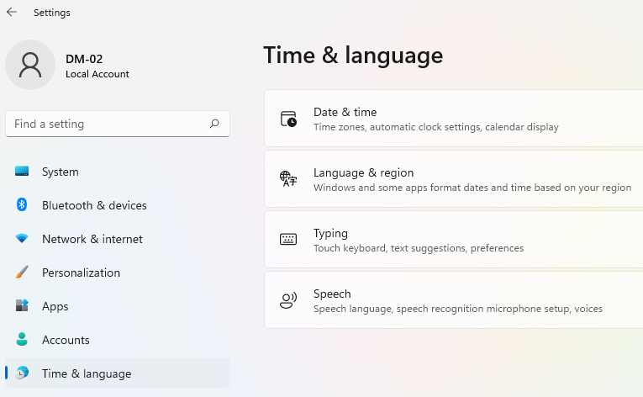
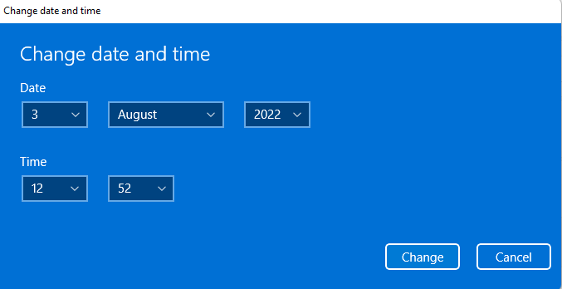
Setting date and time
Buka Pengaturan
Klik Waktu & Bahasa
Klik Halaman Tanggal
Matikan sakelar setel zona waktu secara otomatis.
Klik tombol ubah untuk pengaturan “ setel tanggal dan waktu secara manual”
Ubah tanggal dan waktu sesuai harinya dan tahunnya
Klik tombol ubah
Selesai

Slide 5
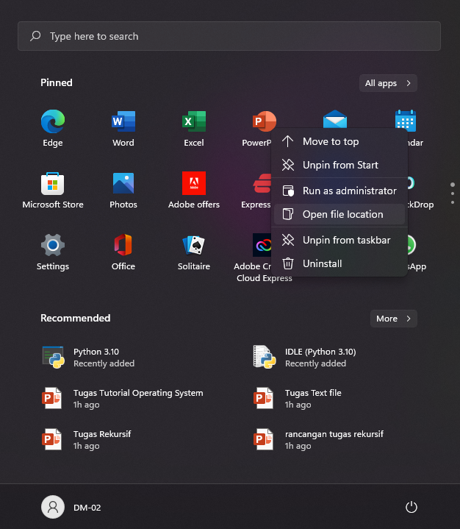
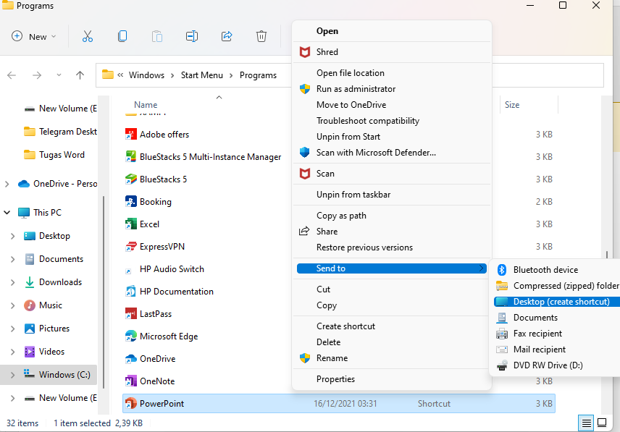
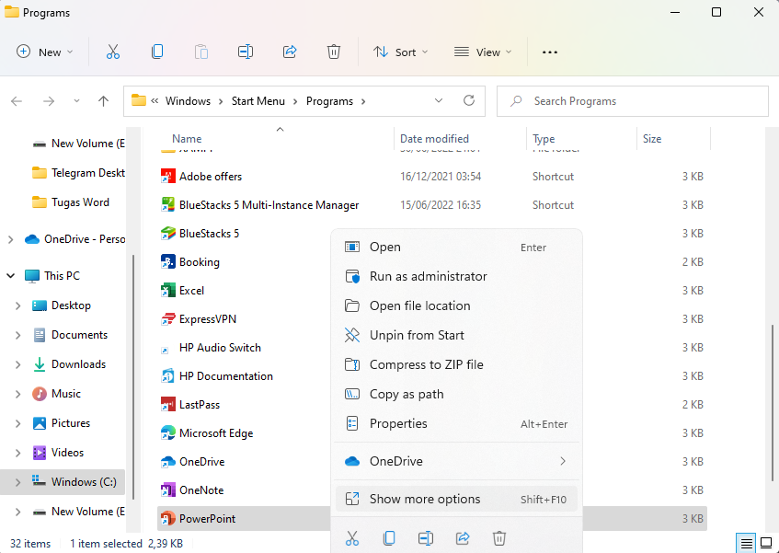

Membuat Shortcut/Icon
Buka start
Pilih aplikasi yang mau di shortcut
Klik Open File Location
Klik Send to
Klik Desktop (create shortcut)
Cari aplikasi yang mau kita shortcut
Klik kanan pilih Show More Options lalu klik
Otomatis aplikasinya tampil didesktop

Slide 6
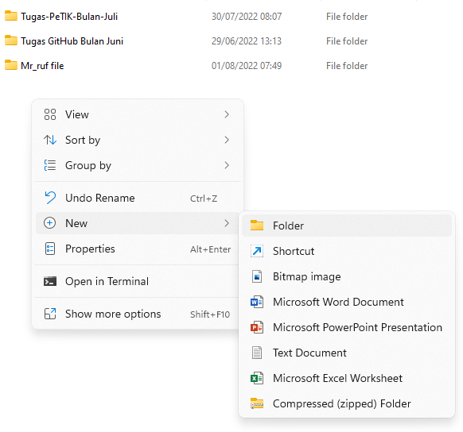
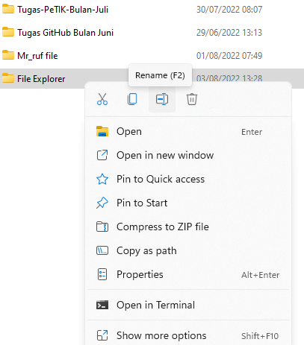
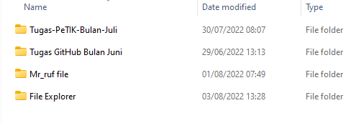
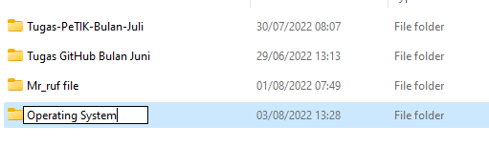
File Explorer
Cara Membuat Folder
Buka File Explorer
Klik kanan pilih New
Klik Folder
Otomatis akan menampilkan folder baru
Selesai
Cara Mengubah Nama Folder
Buka File Explorer
Klik kanan ke folder yang ingin kita ubah nama foldernya
Klik rename
Ubah nama folder sesuai yang kamu inginkan
selesai

Slide 7
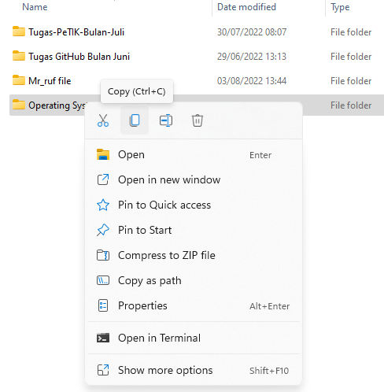
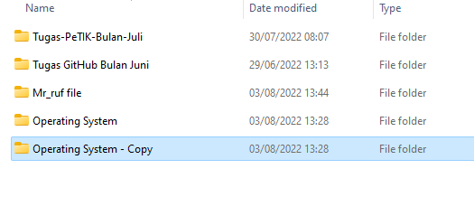
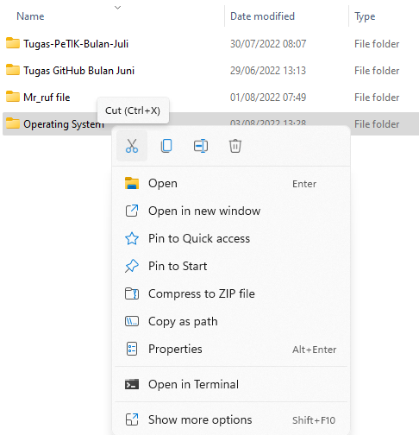
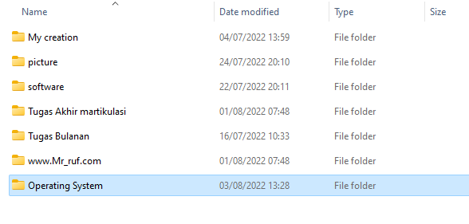
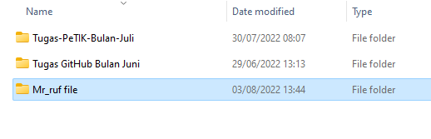
File Explorer
Cara Memindahkan Folder
Buka File Explorer
Klik kanan pilih cut ( ctrl +x)
Klik folder yang lain
Klik ctrl + v fungsi untuk memindahkan folder yang kita cut
Selesai
Cara Mengandakan Folder
Buka File Explorer
Klik kanan pilih copy ( ctrl + c )
Klik ctrl + v fungsi untuk memindahkan folder yang kita copy
Selesai

Slide 8
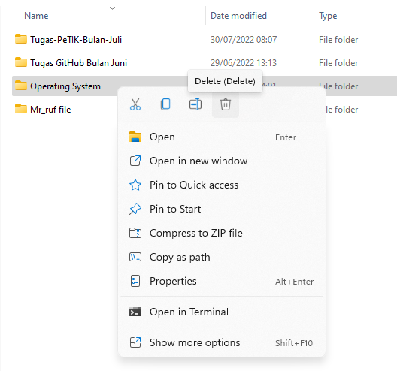
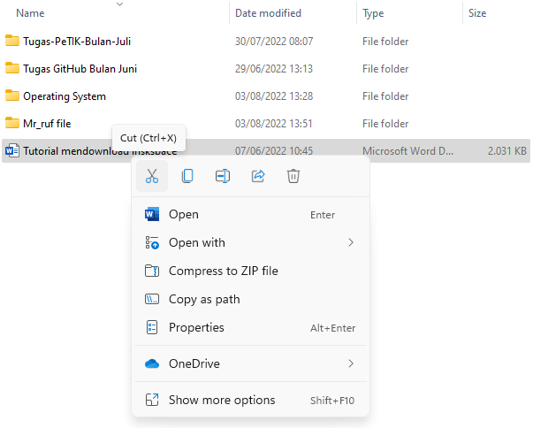
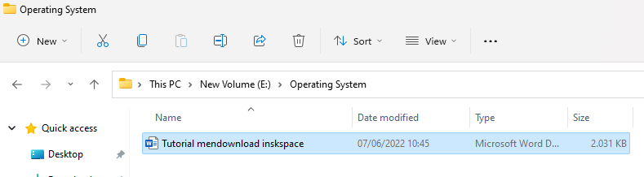
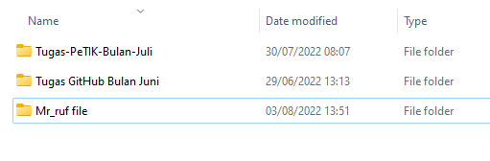
File Explorer
Cara Menyimpan file ke dalam Folder
Buka File Explorer
Klik kanan ke file klik cut
Klik folder sesuai file yang ingin kita simpan ( Operating System )
Klik ctrl + v fungsi untuk memindahkan file ke dalam folder yang kita cut
Selesai
Cara Menghapus Folder
Buka File Explorer
Klik kanan ke folder yang mau dihapus
Klik Delete otomatis akan terhapus
Selesai

Slide 9
Terima Kasih…

